Slide 3
حتى لا يخرج الكاتب عنها في الكتابة
حتى يتوفر عنصر الدقة والموضوعية في الكتابة
حتى يخرج الموضوع متسما بالشمولية

Slide 4
غزو الفضاء- استكشاف الكواكب- سرعة فائقة -

Slide 5
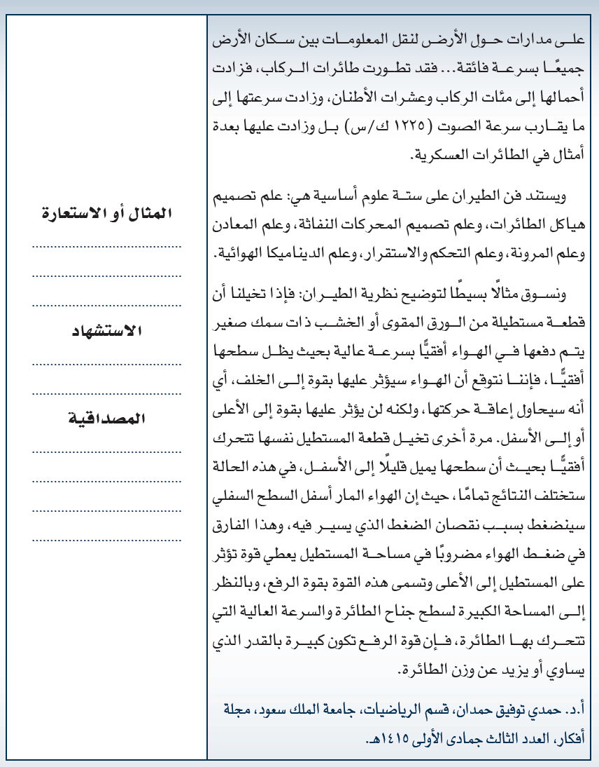
قطع من الورق المقوى أو الخشب ذات سمك صغير
سبحان الذي سخر لنا هذا وما كنا له مقرنين.
أن قطعة الورق المقوى إذا تم دفعها في الهواء أفقيًا وكان سطحها يميل من الخلف، فإنه مع قوة الدفع سوف تطير الورقة.

Slide 6
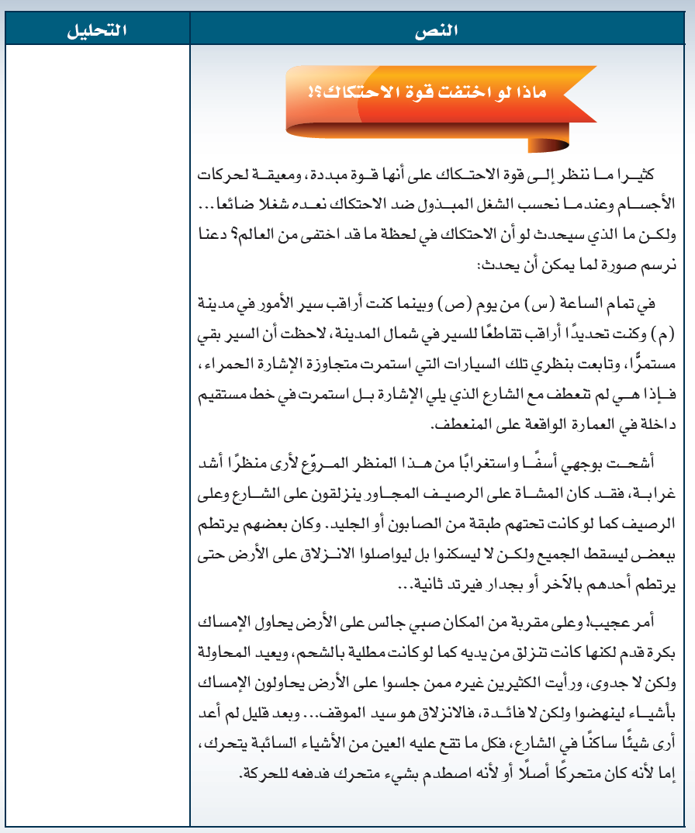
الألفاظ المؤثرة:
السير بقى مستمرًا، المنظر المروع، يرتطم ببعض، الانزلاق هو سيد الموقف
المثال أو الاستعارة:
1. المشاة على الرصيف المجاور

Slide 7
ينزلقون على الشارع وعلى رصيف كما لو كانت تحتهم طبقة من الصابون أو الجليد.
المصداقية:
أن قوة الاحتكاك لا يمكن الاستغناء عنها، سواء أحببناها أو لم نحب.

Slide 8
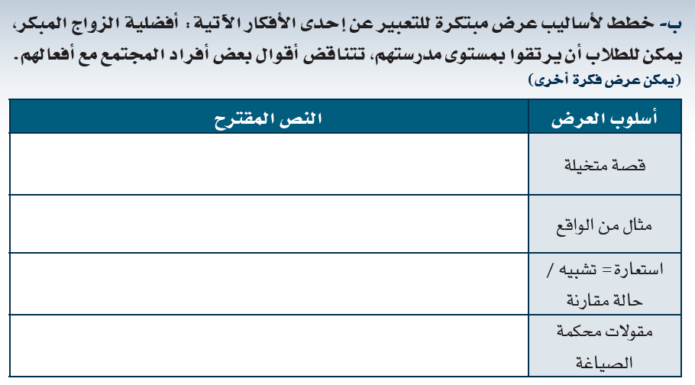
في بلد من البلدان صدر قانون تأخير سن الزواج بين الشباب والشابات لسن الثلاثون، فرأينا أن القانون يعيق الشرع ويلقى بمجتمعه لمنبع الفواحش.
تزوج (م) في سن العشرين فلما أنجب طفلاً اتخذه خليلا له وكانت العلاقة بينهما علاقة صداقة، لا علاقة أب بابنه فقط.
.............................................................................
.............................................................................

Slide 9
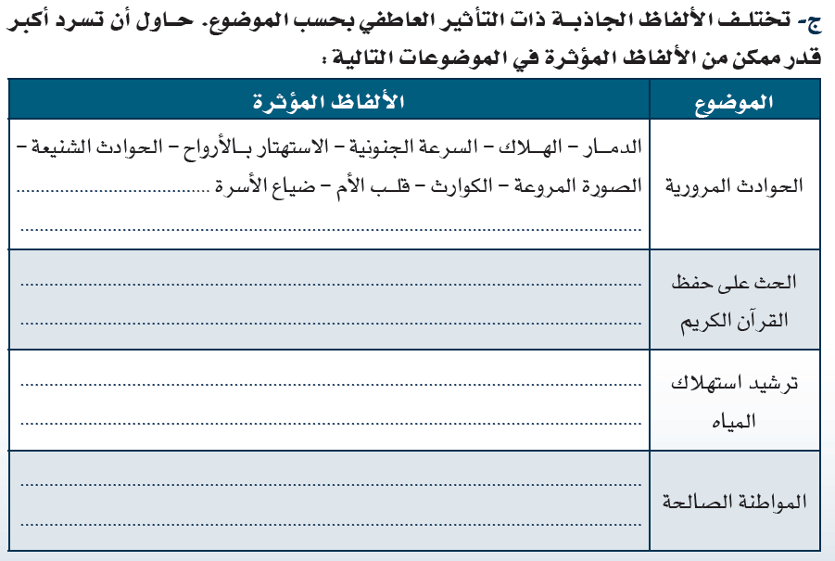
قتل الأبرياء –
طيش الشباب- الإفراط في السرعة – انقلاب السيارات – الموت – الهلاك.
مفيد – منفعة – خيركم من تعلم القرآن وعلمه – قرآننا دستورنا – كلام الله
قطرة – حياة – تحي ميت – تحي الأرض – تزين الأرض بما تخرجه من نباتات.
تعاون – اشتراك – حب – مودة – دفع البغض والكره – التقارب – التأخي.

Slide 10
فكرة
شخصيات – أحداث
زمان - مكان
تحيز - مراسل
مقدمة - خاتمة
فكرة - أحداث
مرسل – الموضوع - توقيع

Slide 13
يحل بشكل ذاتي حسب ما يراه الطالب

Slide 14
افتتاح التقرير بتحديد عنوان التقرير مشتملا على اسم التقرير وأسباب كتابته والجهة التي سيرفع لها التقرير ثم أحدد موضوع التقرير واهميته ثم محتوى التقرير وخاتمة تلخص التقرير
تحديد الهدف من كتابة التقرير – جمع المعلومات اللازمة لكتابة التقرير – التخطيط لكتابة التقرير - البدء في كتابة التقرير متقيدا بالترتيب الصحيح -

Slide 16
يحل بشكل ذاتي حسب ما يراه الطالب

Slide 19
يحل بشكل جماعي داخل الفصل

Slide 20
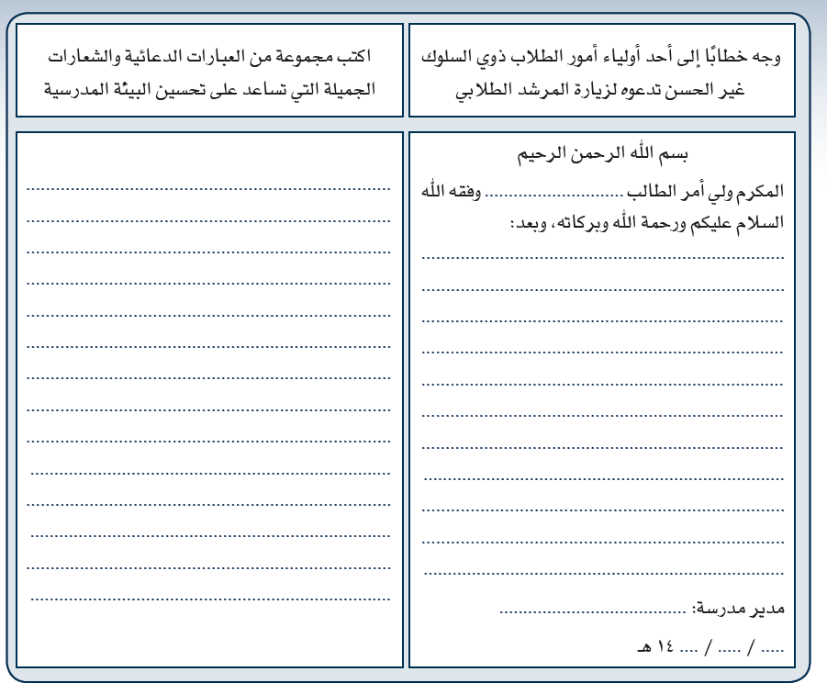
يحل بشكل جماعي داخل الفصل

Slide 21
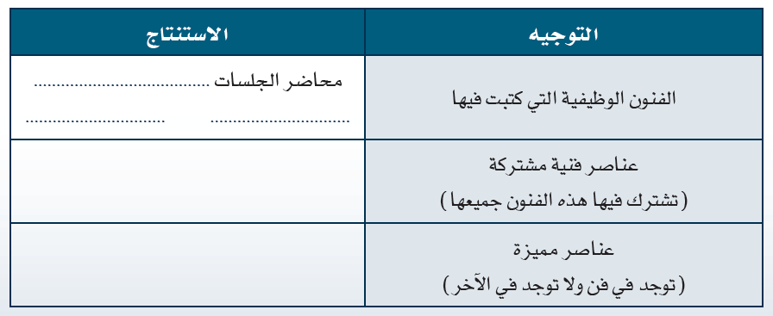

Slide 23
يحل بشكل جماعي داخل الفصل

Slide 24
يحل بشكل جماعي داخل الفصل

Slide 27
يحل بشكل جماعي داخل الفصل

Slide 28
يحل بشكل جماعي داخل الفصل

Slide 29
يحل بشكل جماعي داخل الفصل

Slide 30
يحل بشكل جماعي داخل الفصل

Slide 32
يحل بشكل جماعي داخل الفصل
من الحضور ؟
2-ما الموضوع
3-لماذا؟ (الأسباب والأهداف
3-لماذا؟ (الأسباب والأهداف
4- كيف (أسلوب الغرض )

Slide 34
يحل بشكل جماعي داخل الفصل

Slide 35
يحل بشكل جماعي داخل الفصل

Slide 36
يحل بشكل جماعي داخل الفصل

Slide 37
يحل بشكل جماعي داخل الفصل

Slide 38
بوتجاز إشعال ذلتي 6 شعلة ضمان عامان
حاسوب ذاكرته كبيرة ضمان 3 سنوات
ثلاجة كبيرة الحجم موفرة للكهرباء
1000ريالا
800 ريالا
1500ريالا

Slide 39
يسر معرض .....أن يقدم لكم أحدث كاميرات التصوير
للراغبين في الحصول أحدث كاميرات التصوير
إعلان للطموحين فقط
مدة العرض أسبوعين ابتداء من 15 /6 1438
للراغبين في تصوير المناسبات الهامة
يسر معهد .....أن يعلن عن حاجته لشغل الوظائف ....
للباحثين عن وظائف مناسبة
إعلان للطموحين فقط
بداية التقديم : 1/ 1 /1438 هـ لمدة خمسة عشر يوما
للراغبين في الحصول على وظيفة مناسبة

Slide 41
توفير مراكز الصيانة بكل المحافظات
سيارة سباق متميزة تطير على الأرض
.......................................
.......................................

Slide 43
يحل بشكل جماعي داخل الفصل

Slide 44
يحل بشكل جماعي داخل الفصل

Slide 45
تعبئة الاستمارات
الإعلانات الدعائية
العروض التسويقية
الملاحظات

Slide 46
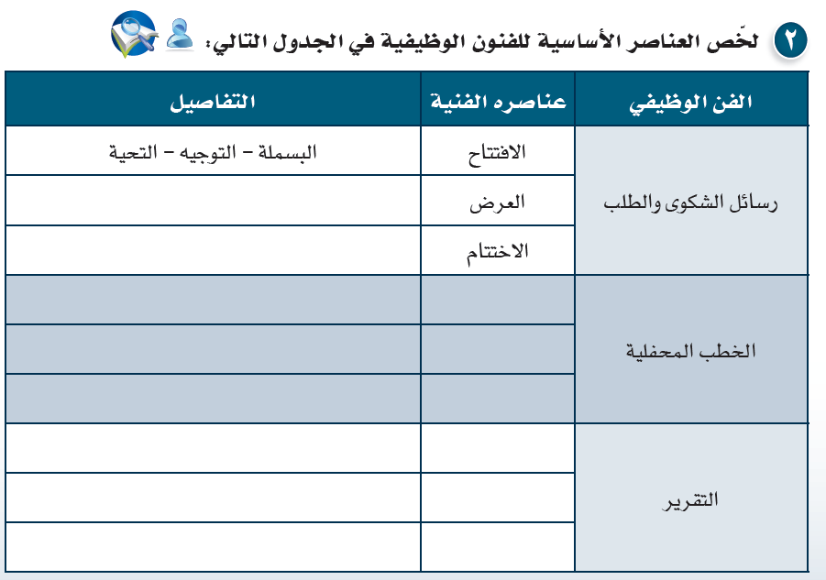
ترك فراغ يعادل مسافة كلمة واحدة أول السطر
التحية الختامية – الاسم-التوقيع-التاريخ- العنوان
التحية
التوجيه
المقدمة
التعريف بموضوع الحفل وأسبابه وأعماله
العرض
شكر الرعاة والقائمين وتمني التوفيق
الخاتمة
العنوان –اسم معد التقرير –تاريخه -أسبابه
الافتتاح
ما موضوع التقرير ؟ وأهميته ؟ وهدفه ..
المقدمة
شرح المشكلة وتوضيحها وتوضيح نتائجها
المضمون

Slide 47
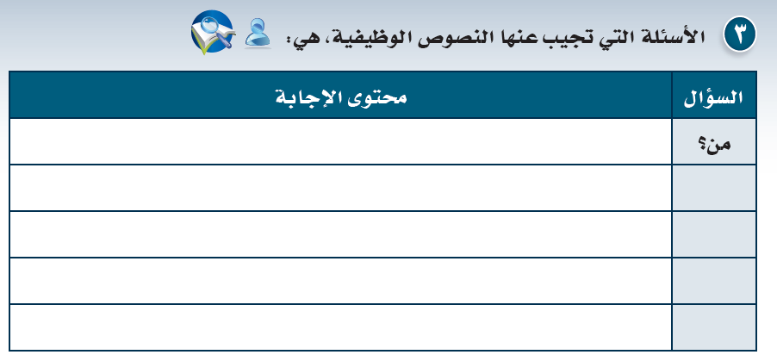
الكاتب – المرسل – الشخصيات ذات الأهمية
الموضوع: ماذا يريد المرسل – الرسالة
ماذا؟
السبب الذي دفع المرسل لكتابة الرسالة –الهدف من الرسالة
لماذا؟
المكان
أين ؟
متى ؟
الزمان –الموعد

Slide 48
الاستشهاد
المثال أو الاستعارة
المصداقية

Slide 49
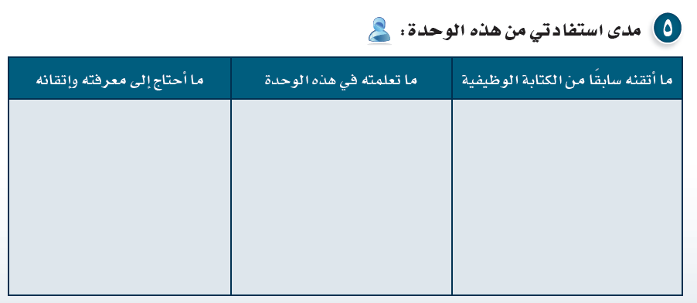

Slide 50
يحل بشكل ذاتي حسب كل طالب

Slide 51
يحل بشكل ذاتي حسب كل طالب

Slide 52
يحل بشكل ذاتي حسب كل طالب

Slide 53
يحل بشكل ذاتي حسب كل طالب

Slide 54
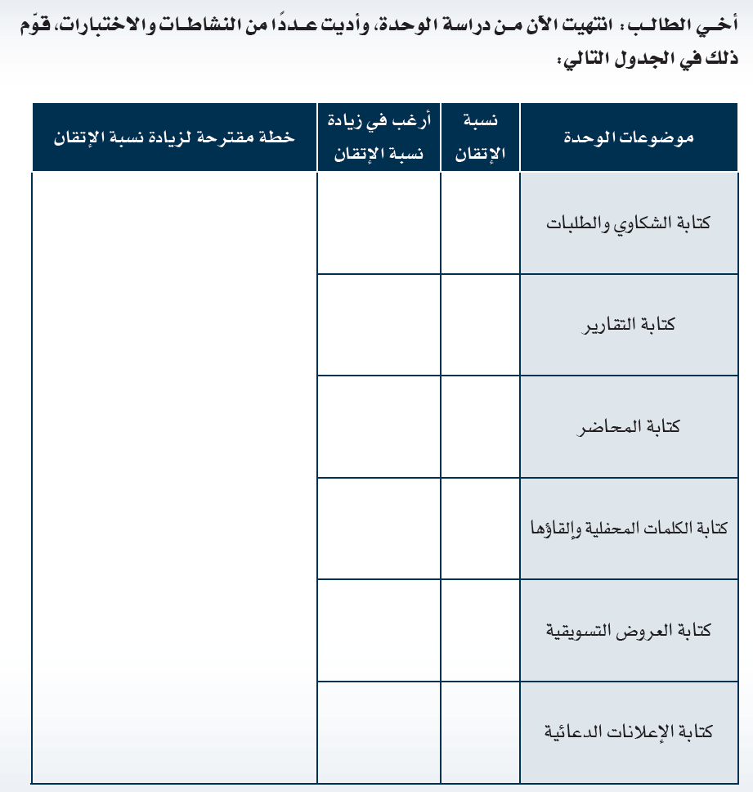
يحل بشكل ذاتي حسب كل طالب

Slide 56
الفراسة
الروية
الحصافة
الحلم
التعاطف
الكياسة
البهجة
الطمأنينة
التفاوض
الاستقطاب
التعصب

Slide 57
المهارات الإلقائية :
1-الجراءة
2- الطلاقة
3-سلامة الوقفات
4- التنغيم
5- نقل العاطفة
6- استخدام لغة الجسد
القدرات التواصلية :
1-استيعاب تجاوب ورد فعل المستقبل
2-سرعة الاستجابة لها
3-معرفة اتجاهات ودوافع المستقبل
4-معرفة طبيعة الموقف الاتصالي
5- الإلمام بفنون الاقناع والتأثير في الآخرين
6- تلبية اهتمام المستقبل

Slide 58
يحل بطريقة ذاتية حسب كل طالب

Slide 59
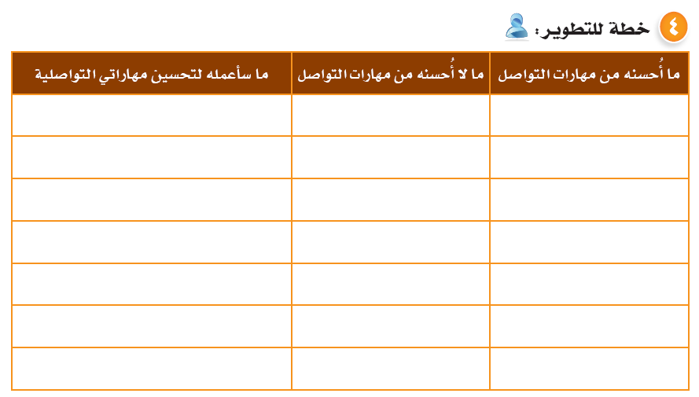
يحل بطريقة ذاتية حسب كل طالب

Slide 60
يحتاج إلى استيعاب تجاوب ردة فعل المستقبل ( الطلاب )
معرفة طبيعة الموقف التعليمي وسرعة التجاوب مع الطلاب
العمل على تلبية احتياجات المستقبل (الطلاب )

Slide 61
1- دراسة الجمهور بدقة شديدة حتى يتأكد من كيفية تحفيزهم
2- الحرص على الإيجاز وعدم الانعطاف خارج الموضوع
3-الحرص على إشراك الجمهور من البداية إن كان ممكنا
4- التواصل البصري مع الجمهور والبعد عن الملهيات الجسدية
5- أجعل لكلامي فواصل وقوف بين العبارات
1- أستمعُ بإعجاب واحترام 2- أركز فيما يقوله المتحدث 3- ألتزم الهدوء و السكوت التام 4- عدم الانشغال أو التلفت بالنظر 5- لا أقاطع المتحدث .. لا أقول له اسكت .. لا أقول له اصمت 6- حتى وإن كنت أعلم حديثه مسبقا لا أشعره بذلك .. وربما أجد فوائد أخرى من كلامه لا أعلمها ! .
7- لو كان كلام المتحدث فيه خطأ أرد عليه لكن بأدب وبعدما ينتهي من حديثه

Slide 63
1-يقف أمام المرآة ويحاول أن يتدرب على مهارات الخطابة بصوت عال ويواجه نفسه وكأنه يواجه الجمهور.
2- عليه أن يراجع الكلمة التي سيلقيها أمام الجمهور بشكل جيد ويعيد قراءتها مرات ومرات لان معرفة ما هو مطلوب يمكن أن يخفف من حدة الرهاب والخوف.
3-تجنب الاستعجال والفوضى في يوم قراءة الكلمة او القاء الخطبة ,وعليه أن يكون هادئا ومسترخيا على قدر ما يستطع
4-يأخذ نفسا عميقا قبل ان يبدأ الكلام , ولا يركز كثيرا على الجمهور, ويمكن ان يتخيل أمامه وجه شخص يحبه ويرتاح لوجوده , لان هذا يشعره بالألفة والارتياح .
5-يمكن أن يبدأ حديثه بنكتة او طرفة لان الضحكات التي يسمعها من الجمهور تبعث في نفسه الطمأنينة وتشعره بالثقة .
المشكلة : أنه لا يجيد مهارة الإلقاء والمواجهة مع الجمهور- المستمعين
أسبابها :
الخوف من الإلقاء – الاضطراب والتلعثم عند اللقاء وهذا يرجع لعدم التدريب على التواصل وتعلم مهارات الإلقاء الجيد

Slide 64
يحل بطريقة جماعية حسب كل مجموعة

Slide 66
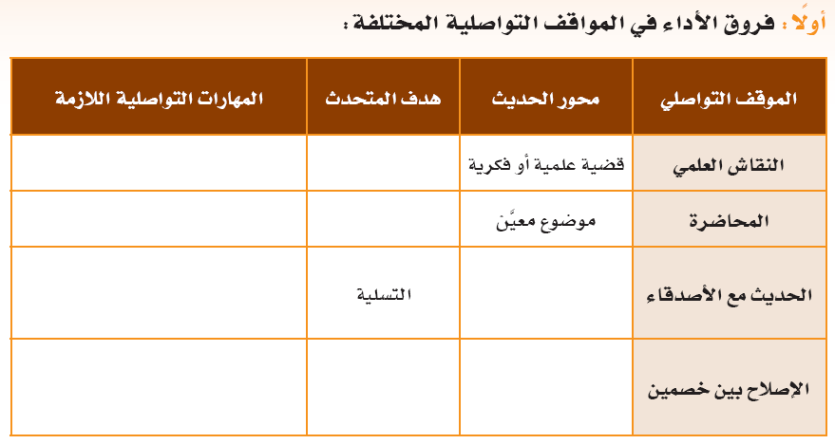
الموضوعية – مرعة الدقة
البحث
الواقعية – الإيجاز –التواصل البصري
التعليم
تسلسل الأفكار وعدم الخروج عن الموضوع
قضايا اجتماعية
الإنصات للطرفين والاستماع الجيد
العلاج
اجتماعي

Slide 67
المشهد يوحي بوجود خلاف بين الطرفين وليكن الموضوع الذي يتنافسان حوله هو توزيع مهام العمل المشترك
الحيث الذي يمكن أن يدور بينهما حول اتهام أحدهما للآخر في التقصير في القيام بمهام العمل واعتراض الطرف الثاني على هذا الاتهام

Slide 68
اليوم الوطني للمملكة
التعريف باليوم الوطني –
-بيان أهمية الاحتفال باليوم الوطني
-الواجب علينا نحو الوطن
له أهمية كبيرة في تنمية الولاء للوطن وتنمية مشاعر حب الوطن
تاريخ اليوم الوطني
أهمية اليوم الوطني
واجبنا نحو الوطن

Slide 69
يروى أن قائد أحد الجيوش هُزِم في معركة وفرد الجنود وجلس بجوار صخرة وقد أصابه اليأس ولكنه رأى نملة تتسلق الصخرة وكلما قاربت على صعودها تقع فتعود وتحاول مرة أخرى وقد تكرر ذلك ولكنها في النهاية نجحت في الصعود فعزم على أن يقوم بجمع جيشه مرة أخرى وهجم على الأعداء وحقق النصر

Slide 71
النصح
التعليم
ندوة علمية
مستمعون
حفلة مدرسية
مناسبة اجتماعية
إلقاء خطبة
رسالة(خطبة)
...................
الوسيلة
...................
اجتماع
...................

Slide 72
الإلقاء: هو نقل الأفكار إلى السامعين أو المشاهدين بطريق المشافهة,
عملية اتصالية لنقل المعاني باستخدام جميع الوسائل الممكنة في التأثير

Slide 73
الاتصال البصري
الجراءة
اختيار الموضوع
الحركة والإيماءات
الطلاقة
المقدمة الواعية
الأسئلة
سلامة الوقفات
اختيار أسلوب العرض
المرح
التنغيم
نقل العاطفة
ضمان الفهم
استخدام لغة الجسد
ضمان الانتباه
الخاتمة الجيدة

Slide 74
مهارات بناء الخطبة من اختيار الموضوع- المقدمة الواعية ...
الإلقاء
الجراءة
الطلاقة
سلامة الوقفات
التنغيم
استخدام لغة الجسم

Slide 75
تحديد الموضوع ولماذا يرسل
تحليل الأسباب التي دفعت لكتابة الرسالة والهدف منها
طرق كتابة الموضوع والتعبير عنه

Slide 77
يحل بطريقة جماعية حسب كل مجموعة

Slide 78
يحل بطريقة جماعية حسب كل مجموعة

Slide 79
يحل بطريقة جماعية حسب كل مجموعة

Slide 81
مواقف اجتماعية
خبرا صحفيا

Slide 83
يحل بطريقة ذاتية حسب كل طالب

Slide 84
خطورة الباعة المتجولون في الشوارع
احرص على محبة الآخرين
تآلف جميع أطياف المجتمع

Slide 85
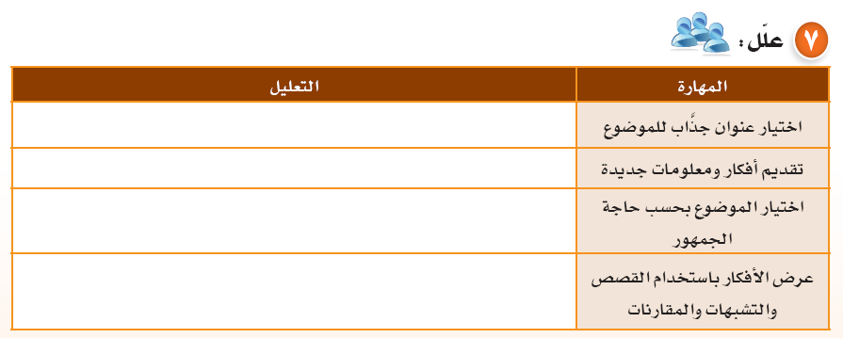
لأنه يكون أكثر جذبا لانتباه السامع وتشوقهم للمتابعة
لكي يكون المستمع متفاعلا مع الموضوع ومقبلا عليه
حتى يكون أكثر جذبا لانتباه المستمع ويتلاشى عنه القلق
لأنها تقرب المفاهيم والحقائق لدى المستمع وتجعلها أقرب للذهن

Slide 86
يحل بطريقة جماعية حسب كل مجموعة

Slide 87
يراعى حرية الاختيار والتعليق حسب تذوق كل مجموعة من الطلاب
المقدمة (2)عبرت عن مضمون الخطبة وهو الحديث عن أهمية التغيير كما أنها عبرت عن ميول الخطيب
المقدمة (1)عبرت عن مضمون الخطبة وهو الحديث عن المرحلة الجديدة والعادات المناسبة لها كما أنها عبرت عن ميول الخطيب
المقدمة (1)عبرت عن مضمون الخطبة وهو الحديث عن كيفية تحليل شخصياتكم كما أنها احتوت على استهلالية مشوقة للمستمع وعبرت عن اتجهات الخطيب

Slide 88
المقدمة (2)عبرت عن مضمون الخطبة بعبارات استهلالية وعبرت عن اتجاه الخطيب وجذب انتباه المستمع أكثر
المقدمة (1)عبرت عن مضمون الخطبة بعبارات استهلالية (هل نتفق على أن الموضوع هو قضيتنا جميعا )وعبرت عن اتجاه الخطيب

Slide 89
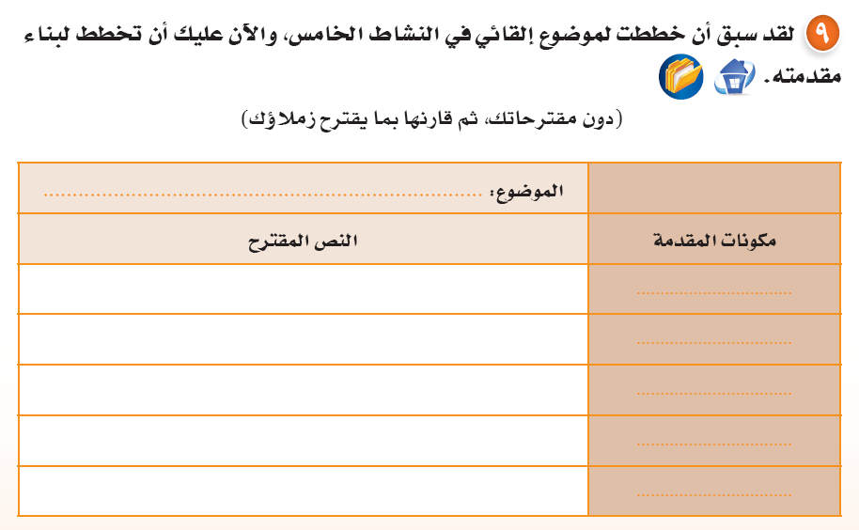
يحل بطريقة جماعية حسب كل مجموعة

Slide 90
اشتملت على مكونات المقدمة من حيث العبارات الاستهلالية التي تعكس توجهات الخطيب
اشتملت على أسئلة استهلالية زادت من جذب انتباه السامع وتشويقه نحو الموضوع
خلت من الشواهد والأدلة الدينية والأقوال المشهورة والمصادر ذات الصلة

Slide 92
أجزم- أوقن- رأيت
أحسب – ممكن
تقدم – تحضر – تغيير
الشباب – الرجال – الطلاب – الإعلام
الوزير فلان – مدير المدرسة – المعلم فلان

Slide 93
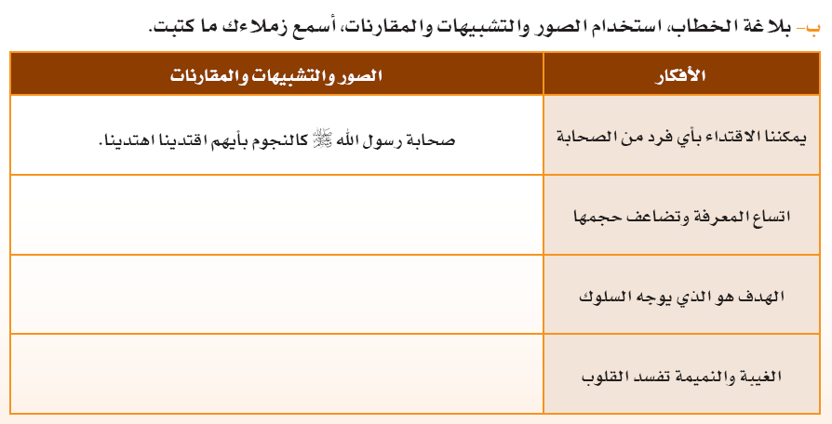
(نرفع درجات من نشاء وفوق كل ذي علم عليم ) (وما أو تيتم من العلم إلا قليل ) اقتباس من القرآن
...............................................................
...............................................................

Slide 94
يحدث كثيرا أن يتفوق طالب في الثانوية ويحصل على المركز الأول ويلتحق بإحدى كليات القمة ولكنه يفشل في الحفاظ على القمة وينحدر مستواه ويرسب ويفشل بعد التفوق
الحوار هو سلاح الأقوياء العقلاء أما القوة والعنف فهو سلاح الجهلاء السفهاء وتستطيع أن تحقق بالحوار مالم يتحقق بالقوة

Slide 95
عدو عاقل خير من صديق جاهل –إ\ا كان الكلام من فضة فالسكون من ذهب
ولا تتشدد فتعجز
لا تفرط فتندم
ولكن أجعل نفسك أعلى منه بإنفاقه
لا تجعل مالك أعلى منك بكنزه
(ولكن الغنى غنى النفس)
(ليس الغنى غنى المال )

Slide 98
تلخيص الموضوع في نقاط محددة لأن هذا الخيار يضع المستمع أمام الثمرة النهائية من الخطبة أو الكلمة فتكون أكثر تعلقا بذهنه

Slide 100
يحله الطالب بشكل ذاتي وتقبل كل الإجابات والتعليقات من الطالب

Slide 102
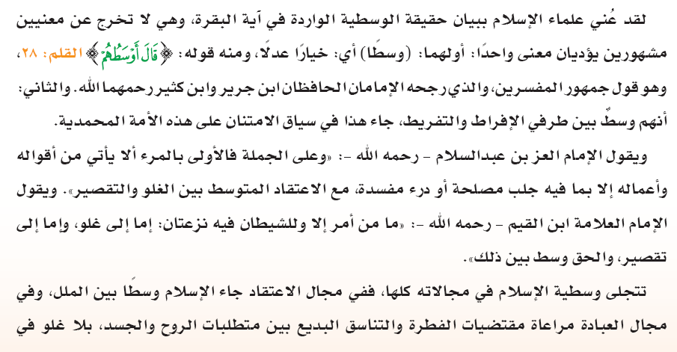

Slide 104
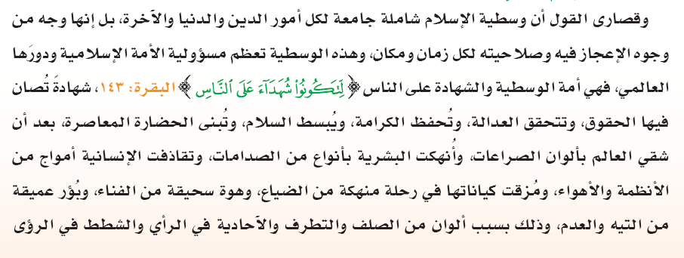

Slide 105
الجرأة
الطلاقة
سلامة الوقفات
التنغيم
نقل العاطفة
استخدام لغة الجسد

Slide 107
الفصل
الدعم
طلب الإذن
الثقة
قل مثلا سأعرض عليكم الفكرة وأترك لكم الحكم عليها
طلب تأجيل الحكم
أقول بعد سرد قصة مؤلمة: أعتذر عن سرد هذه القصة المؤلمة
الاعتذار

Slide 108
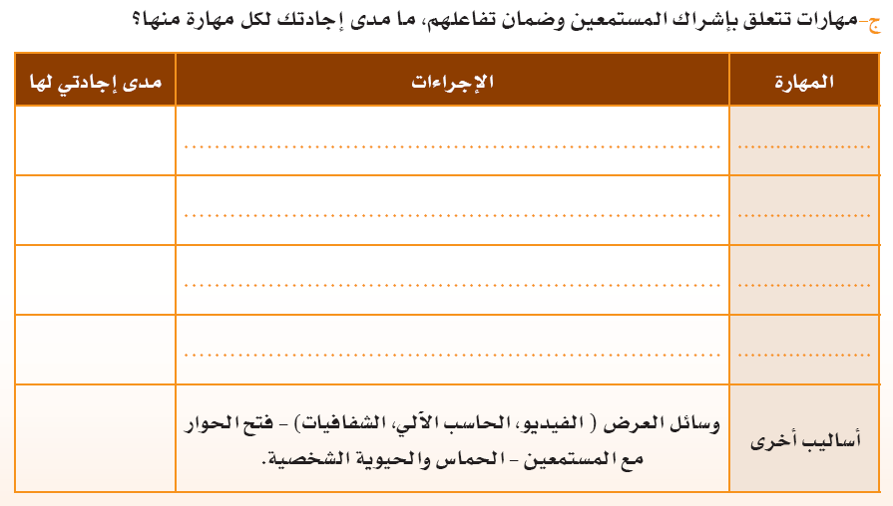
وزع بصرك على المستمعين بالتساوي واتصل أكثر بالأكثر اتنباها والأكثر شرودا
الاتصال البصري
الحركة والإيماءات
استخدم حركة الجسد
اطرح أسئلة لإثارة التفكير وتحفيز الانتباه
الأسئلة
استخدام أسلوب الطرفة والحكاية
المرح

Slide 109
تجعل الجمهور أكثر إقبالا على التلقي
تجعل الجمهور أكثر انتباها وتركيزا
تجعل الجمهور فهما وإدراكا لموضوع الخطبة
تجعل الجمهور فهما وإدراكا لموضوع الخطبة

Slide 111
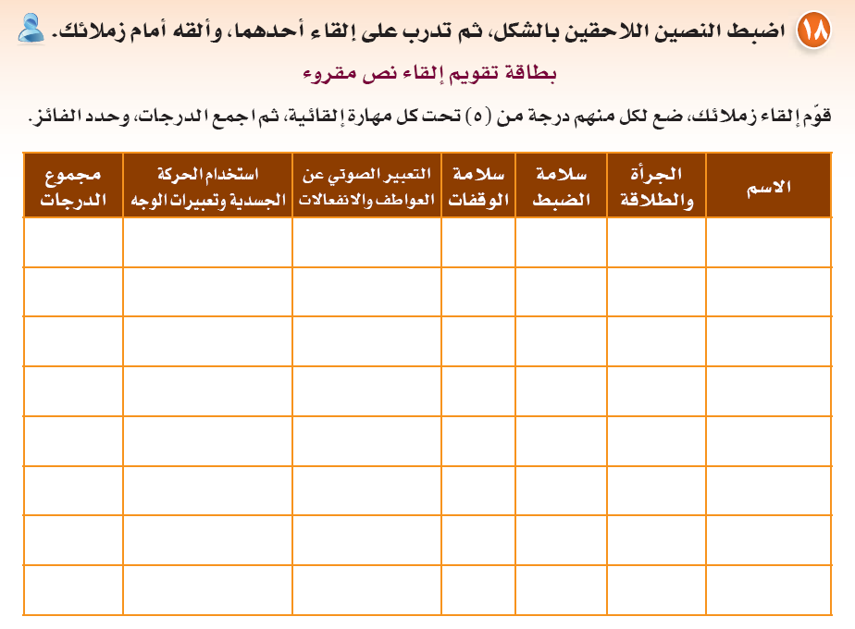
يحله الطالب مع مجموعته

Slide 113
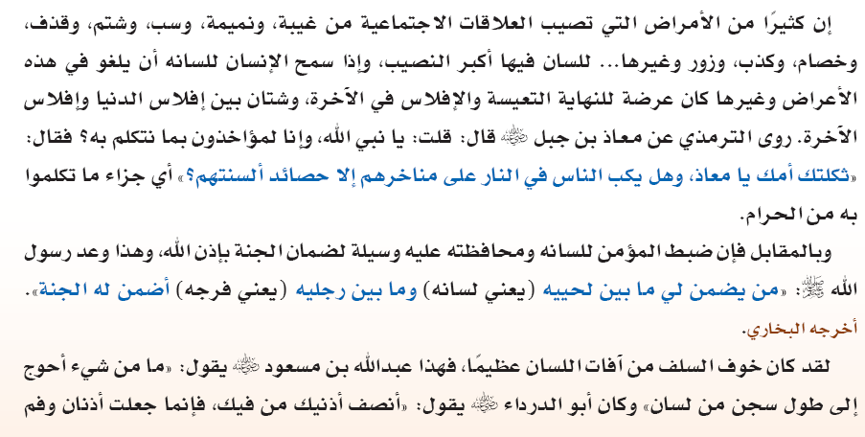

Slide 116
يحله الطالب مع مجموعته

Slide 119
يحله الطالب مع مجموعته

Slide 120
أولا : لا يقدم لدرسه مقدمه مشوقه تجذب انتباه التلاميذ
ثانيا : لا يستخدم الوسائل الموضحة التي تجذب انتباه التلاميذ
ثالثا: لا يتفاعل مع تلاميذه من خلال التغذية المرتدة والنقاش والحوار
دراسة مكونات الخطبة والمهارات المتعلقة بكل مكون منها ( الخطبة – الخطيب – المستمع – الوسيلة )

Slide 121
يحله الطالب ذاتيا

Slide 122
يحله الطالب ذاتيا

Slide 123
يحله الطالب ذاتيا

Slide 124
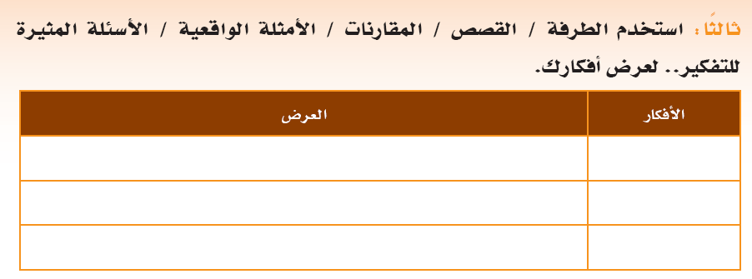
يحله الطالب ذاتيا

Slide 125
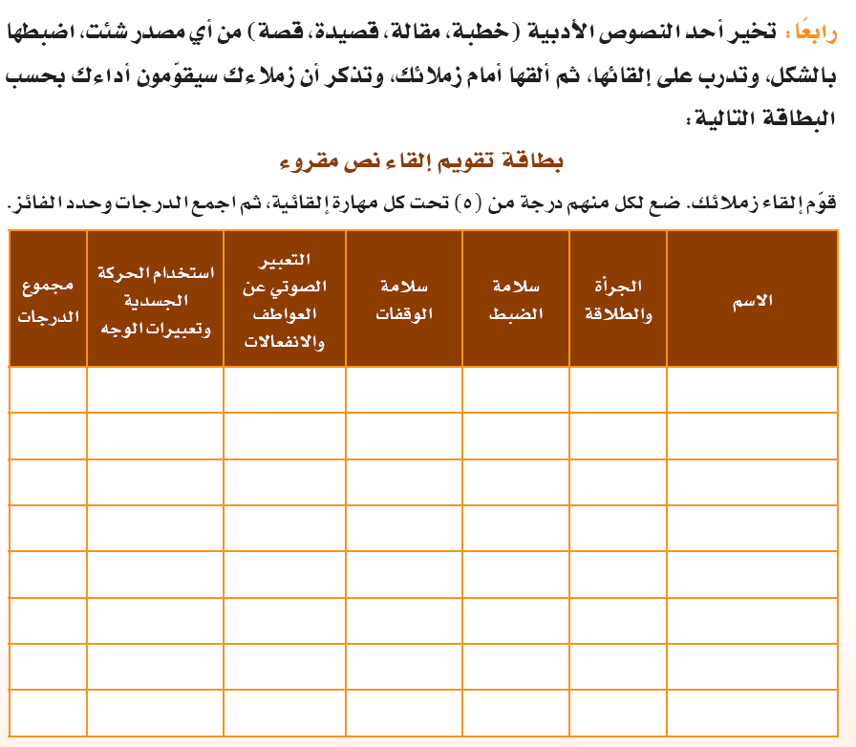
يحله الطالب ذاتيا

Slide 126
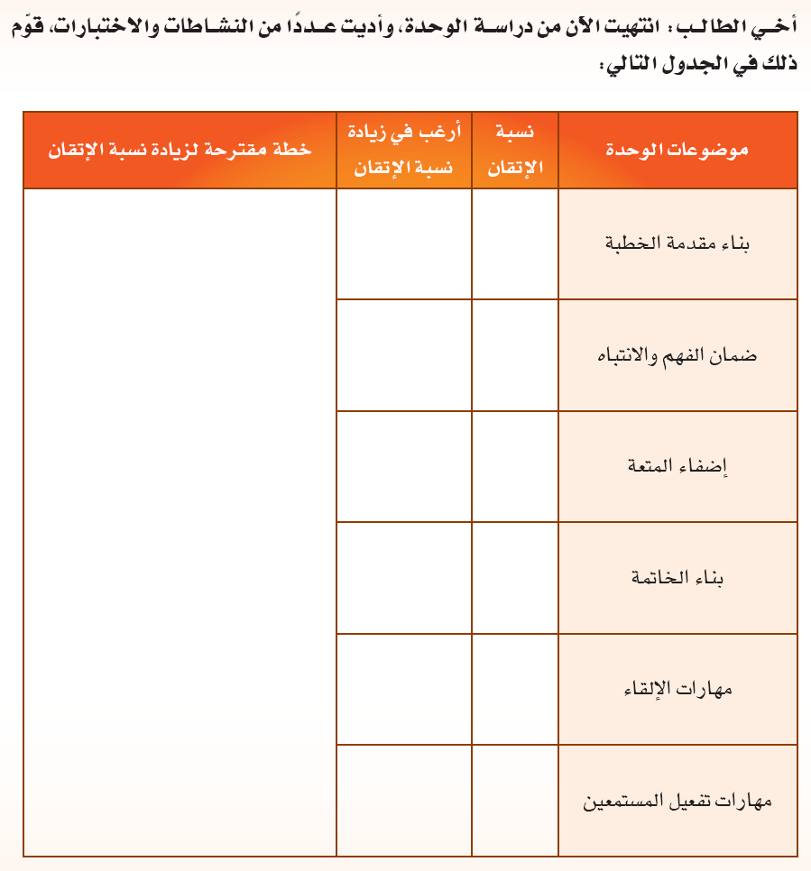
يحله الطالب ذاتيا

